Slide 1
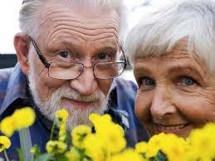
ФІЗИЧНА РЕАБІЛІТАЦІЯ В ГЕРОНТОЛОГІЇ

Slide 2
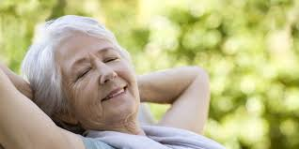
Мета курсу:
Сформувати у здобувачів вищої освіти знання з біологічних основ геронтології, а також ознайомити з динамікою та характером взаємозв’язків різних систем органів під час старіння організму, познайомити з особливостями проведення фізичної терапії для осіб старечого та похилого віку.

Slide 3
Після завершення курсу студенти повинні вміти:
застосовувати соціально-медичні моделі при наданні допомоги даній категорії пацієнтів;
вводити в практику фізичної реабілітації в геронтології оцінки та складати список проблем пацієнта за концепцією Міжнародної класифікації функціонування, інвалідності та здоров'я (МКФ, ВООЗ 2001);
застосовувати навички проведення групових та індивідуальних занять з людьми похилого віку;
безпечно та ефективно використовувати пристрої, прилади та обладнання для проведення реабілітаційних заходів; пристрої та обладнання для контролю основних життєвих показників пацієнта; технічні допоміжні засоби пересування та самообслуговування;
демонструвати уміння вербального і невербального спілкування з особами та групами співрозмовників, різними за віком, рівнем освіти, соціальною і професійною приналежністю, психологічними та когнітивними якостями тощо, участі у мультидисциплінарному спілкуванні;
демонструвати уміння проводити інструктаж та навчання клієнтів похилого віку, членів їх родин, колег і невеликих груп;
оцінювати результати виконання реабілітаційної програми з використанням відповідних засобів вимірювання та модифікації поточної діяльності.

Slide 4
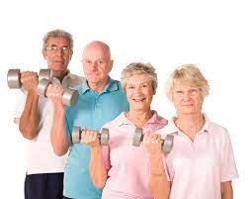
Лекційний модуль:
Старіння як біологічний процес, теорії старіння
Патофізіологічні особливості літньої людини
Оцінка фізичного стану літньої людини
Хвороби, які виникають в похилому віці.
Фізична реабілітація людей похилого віку, що мають відхилення в серцево-судинній системі.
Фізична реабілітація людей похилого віку, що мають відхилення в респіраторній системі
Фізична реабілітація похилих осіб після травм опорно-рухової системи.
Фізична реабілітація осіб похилого віку при захворюваннях нервової системи.
Фізична реабілітація похилих осіб, які мають захворювання видільної системи
Літні люди як об'єкт соціальної роботи

